Slide 1

TERRORISMO
CIBERTERRORISMO
Márcia Pires, mec. 88747
Rita Amante, mec. 89264

Slide 2
O que é o terrorismo?
A Organização das Nações Unidas, define TERRORISMO da seguinte forma:
“Atos criminosos pretendidos ou calculados para provocar um estado de terror no público em geral […]"

Slide 3
Tipos de Terrorismo
Seletivo
Religioso
Nacionalista
Aleatório
De Estado
Bioterrorismo
Ciberterrorismo
Notes:
Aqui não consegui pôr melhor a cena do Ciberterrorismo, se conseguires agradecia!

Slide 4
Causas
Pobreza
Discriminação
Fanatismo
Guerras

Slide 5
Consequências
Desentendimentos sociais
Destruição e mortes
Sensação de insegurança
Aumento da xenofobia e racismo

Slide 6
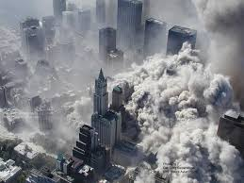
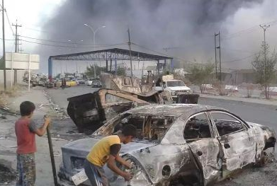
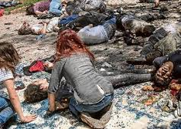
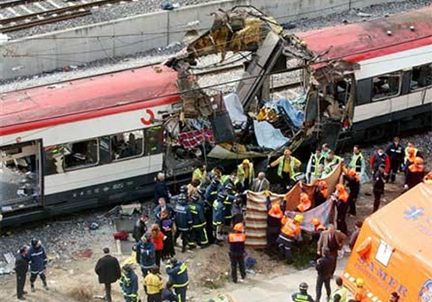
Alguns dos maiores ataques

Slide 7
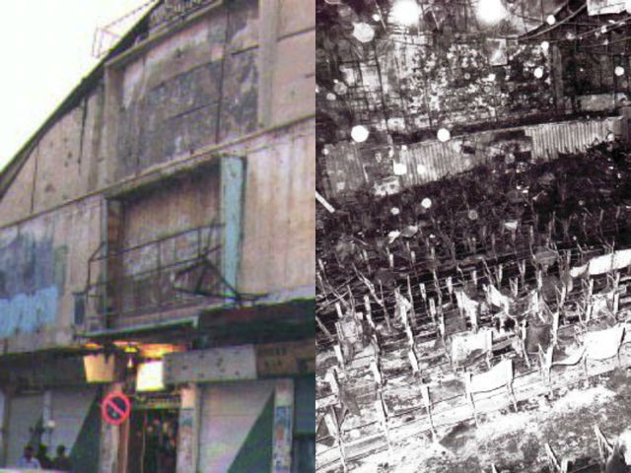
Incêndio no cinema Rex,
no Irão.
4 homens bloquearam as portas do local e atearam fogo.
19-08-1978
400 mortos

Slide 8
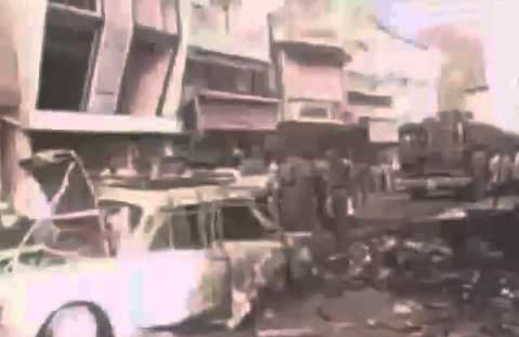
Atentados de Bombaim,
na Índia.
13 bombas explodiram em vários locais da cidade.
12-03-1993
257 mortos
717 feridos

Slide 9
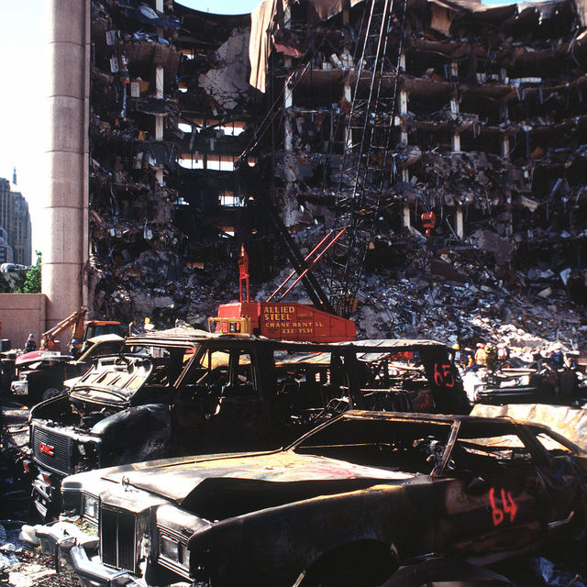
Atentado de Oklahoma,
nos EUA.
Caminhão cheio de explosivos explodiu em frente ao edifício governamental.
19-04-1995
168 mortos
500 feridos

Slide 10
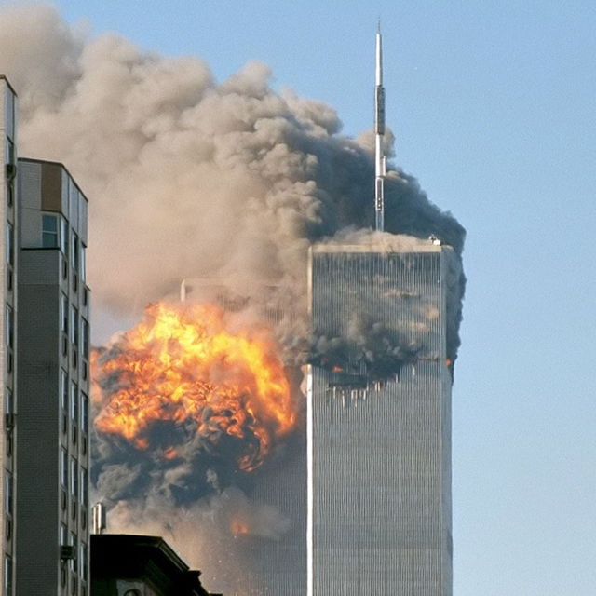
Ataque ao World Trade Center, Torres Gémeas e Pentágono,
nos EUA.
4 aviões comerciais sequestrados:
- 2 colidiram com as Torres Gémeas, Nova Yorque;
- 1 colidiu no Pentágono, Washington;
- 1 caiu em campo aberto, Pensilvânia.
11-09-2001
3000 mortos

Slide 11
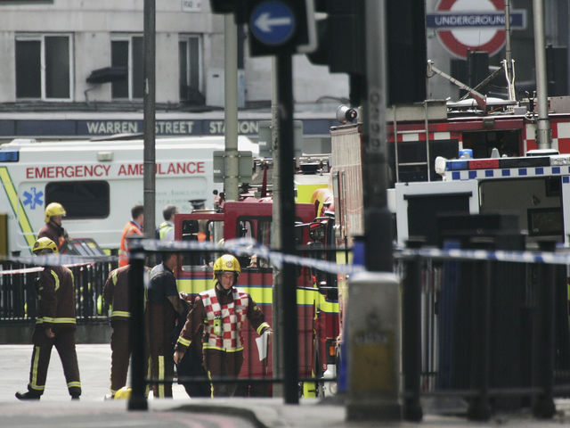
Atendado ao metro de Londres.
4 explosões: 3 comboios e 1 autocarro.
07-07-2005
52 mortos
700 feridos

Slide 12
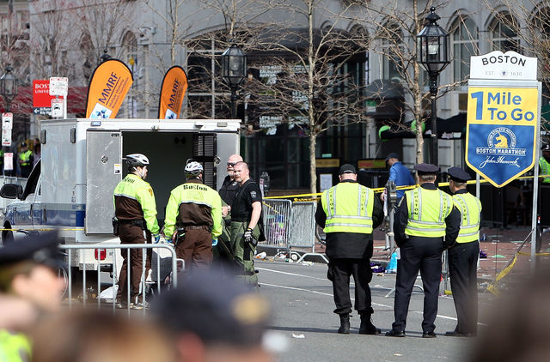
Maratona de Boston
Duas bombas artesanais explodem na maratona.
15-04-2013
3 mortos
264 feridos

Slide 13
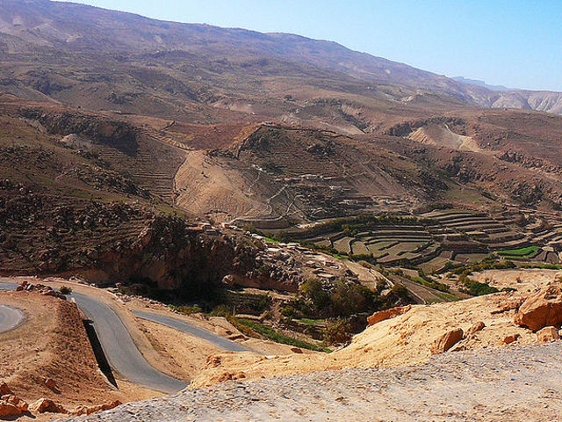
Massacre de Sinjar,
norte do Iraque.
Assassinatos em massa realizados pelas tropas do Estado Islâmico.
agosto de 2014
5000 mortos

Slide 14
Grupos terroristas
Al-Qaeda
ISIS
Taliban
ETA
lRA
Boko Haram
Forças Armadas Revolucionárias da Colômbia, FARC

Slide 15

Ciberterrorismo
INVASÃO

Slide 16
O que é o Ciberterrorismo?
"É a convergência entre o ciberespaço e o terrorismo. Refere-se a ataques ilegais a computadores com o intuito de intimidar o governo e/ou as pessoas envolvidas devido a objetivos políticos ou sociais. No entanto, para se qualificar como ciberterrorismo, o ataque deve resultar em violência contra pessoas ou propriedades ou, pelo menos, causar grande impacto para gerar medo."

Slide 17
Formas de Ciberterrorismo
VÍRUS INFORMÁTICOS
WORMS
SPYWARE
SPAM
TROJANS
PHISHING

Slide 18
Niveis de capacidade Ciberterrorista
O Centro de Estudos do Terrorismo e de Guerra Irregular, da Naval Postgraduate School, definiu três níveis de capacidade ciberterrorista:
Avançado
Estruturado
Simples
Não estruturado
Complexo
Coordenado

Slide 19
Motivações
Mais barato que método tradicional de terrorismo
Variedade e número de alvos maior
Pode ser conduzido remotamente
Mais anónimo

Slide 20
Atos de Ciberterrorismo
Torre de controlo de tráfego aéreo desativada (1997):
Em 1997 um jovem hacker desativou (VATIS, 2001) a torre de controlo de tráfego aéreo no aeroporto em Worcester, Massachusetts.
Não houve acidentes mas o serviço foi afetado.
Departamento do banco do tesouro (2001):
Em 2001 dois estudantes de pós-graduação (RADNOFSKY, 2006) conseguiram aceder ao sistema bancário usado para transações na Internet.

Slide 21
Webgrafia
https://guiadoestudante.abril.com.br/universidades/os-maiores-atentados-terroristas-da-historia/
http://brasilescola.uol.com.br/geografia/grupos-terroristas-mundo.htm
https://canalcienciascriminais.jusbrasil.com.br/artigos/355635019/mas-afinal-o-que-e-ciberterrorismo

